Slide 1

第一章 原子结构与性质
第一节 原子结构
第1课时
能层与能级、基态与激发态、构造原理

Slide 2

知识回顾
1、原子结构示意图
原子核
电子层
以Na原子为例：
Na
+11
各层的电子数
2 8 1
质子数(或核电荷数)
2、核外电子运动特点和排布规律
离核越远的电子，能量 。
核外电子是________排布的
越高
不同的电子层，其能量不同
分层
能层

Slide 3
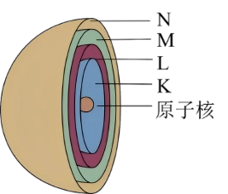
一、能层与能级
1、能层
——电子层
（1）含义：核外电子按能量不同分成能层。
（2）能层的表示方法及各能层最多容纳的电子数
能层 | 一 | 二 | 三 | 四 | 五 | 六 | 七
符号
最多电子数
能量
K | L | M | N | O | P | Q
2 | 8 | 18 | 32 | 50 | 72 | 98
每层最多容纳2n²
2×1²
2×2²
2×3²
2×4²
2×5²
2×6²
2×7²
能层越高，电子的能量越高
E(K)＜E(L)＜E(M)＜E(N)＜E(O)＜E(P)＜E(Q)
Notes:
n为能层的序数

Slide 4
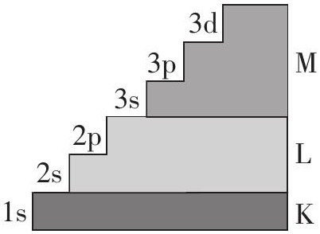
一、能层与能级
2、能级
(1) 含义：根据多电子原子的同一能层的电子的能量不同，分为不同能级。
(2) 表示方法：
①每一能层的能级都是从s能级开始，按照 s、p、d、f 排序
②能级数 = 能层序数n
能层序数 + 字母 s、p、d、f
K 层：M层：L 层：
1s
2s、2p
3s、3p、3d

Slide 5
（3）各能级最多容纳的电子数：
能层 | 一 | 二 |  | 三 |  |  | 四 |  |  |  | 五 | 六 | 七
符号
能级 |  |  |  |  |  |  |  |  |  |  | …
最多 电子数 |  |  |  |  |  |  |  |  |  |  | …
K
L
M
N
O
P
Q
1s
2s
2p
3s
3p
3d
4s
4p
4d
4f
2
2
6
2
6
10
2
6
10
14
2
8
18
32
2n²
是1、3、 5、 7 的2倍
s、p、d、f 能级分别最多可容纳多少电子？
3d、4d、5d 所容纳的电子是否相同？
同一能层，各能级的能量顺序：
2、6、10、14
思考
讨论
相同，均为10
E(ns) < E(np) < E(nd) < E(nf)

Slide 6
Q层：
P 层：
O层：
N层：
M层：L层：K层：
2n²
....
32
18
8
2
6s
........
2
5s
5p
5d
........
2
6
10
4s
4p
4d
4f
2
6
10
14
3s
3p
3d
2
6
10
2s
2p
2
6
1s
2
最多容纳电子数
能层
能级

Slide 7
习题
大本第3页第3题
下列说法正确的是( )
A、同一原子中 1s、2s、3s 电子能量逐渐减小
B、同一原子中 2p、3p、4p 能级可容纳的最多电子数相同
C、能量高的电子在离核近的区域运动，能量低的电子在离核远的区域运动
D、3d 能级最多容纳5个电子，3f 能级最多容纳 7个电子
B

Slide 8

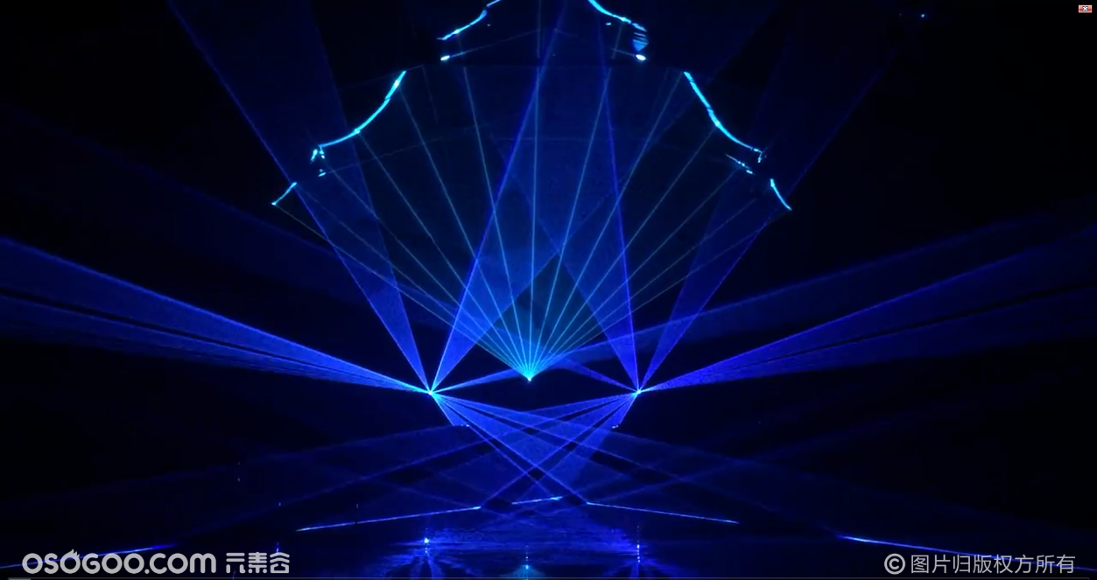
二、基态与激发态
【思考】日常生活中看见的可见光，如焰火、霓虹灯光等为什么能
发出五颜六色的光？
与原子核外电子跃迁释放能量有关

Slide 9
二、基态与激发态
处于最低能量状态
基态原子
基态Be
1s² 2s²
吸收
能量
释放
能量
吸收
能量
原子
处于较高能量状态
激发态原子
激发态Be
1s² 2s¹2p¹
(电子跃迁到较高能级)
能量
基态
基态
光
N
M
L
K
激发态
N
M
L
K
激发态
光是电子跃迁释放能量的重要形式

Slide 10
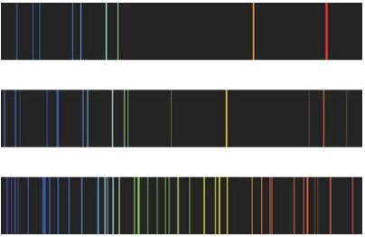
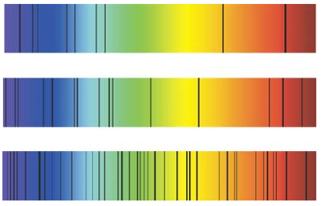
三、原子光谱
1、原子光谱
不同元素原子的电子发生跃迁时会吸收或释放不同的光，可以用光谱仪摄取各种元素原子的吸收光谱或发射光谱，总称为原子光谱。
吸收能量，形成吸收光谱
2、成因及分类
基态原子 激发态原子
释放能量，形成发射光谱
Li
He
Hg
Li
He
Hg
发射光谱：暗背景、亮线
吸收光谱：亮背景、暗线
Notes:
特征:暗背景、亮线；线状不连续;特征:亮背景、暗线；线状不连续

Slide 11
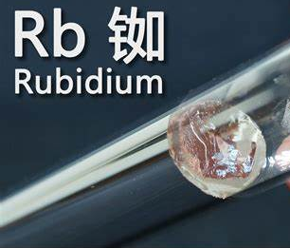
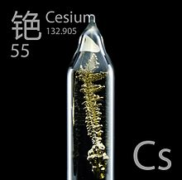
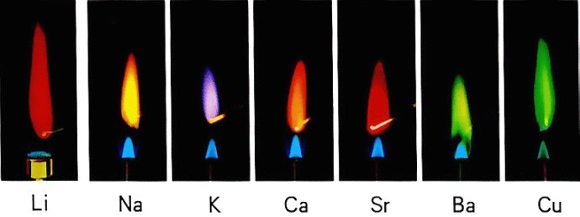
三、原子光谱
3、应用：
①发现新元素
铯和铷，其光谱中有特征的蓝光和红光。
②检验元素
焰色反应是电子跃迁的结果
（物理变化）
发射光谱
基态原子 基态原子
电子的跃迁是物理变化
原子的得失是化学变化
灼(燃)烧
光能
4、光谱分析：在现代化学中，常利用原子光谱上的特征谱线来鉴定元素。

Slide 12
习题
小本第125页第7题
当碳原子的核外电子排布由1s²2s²2p²转变为1s²2s¹2p³时，下列说法正确的是( )
A、碳原子由基态变为激发态
B、碳原子由激发态变为基态
C、该过程将产生发射光谱
D、碳原子要向外界环境释放能量
A

Slide 13
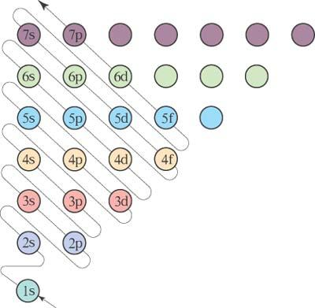
四、构造原理
构造原理：以光谱学事实为基础，从氢开始，随核电荷数递增，新增电子
填入能级的顺序。
构造原理顺序：
每一行对应一个能层
每个小圈对应一个能级
连线方向表示电子填入能级的顺序

Slide 14
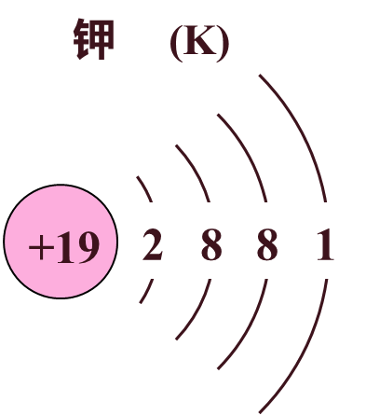
四、构造原理
其电子在能级中的排布规律：
能层 | K | L |  | M |  |  | N
最多电子数 | 2 | 8 |  | 18 |  |  | 32
能级 | 1s | 2s | 2p | 3s | 3p | 3d | 4s | 4p | 4d | 4f
填充电子数
K原子结构示意图
2 2 6 2 6
1
1s
2s
2p
3s
3p
4s
3d
能级交错
Notes:
核外电子在能级中的排布顺序

Slide 15
能级交错：随核电荷数增大，电子并不总是填满一个能层后再填入下一个能层。
构造原理填充顺序：
1s→2s→2p→3s→3p→4s→3d→4p→5s→4d→5p→6s
Q
7s
7p
能量：4s＜3d
4d＜5p
P
6s
6p
6d
O
5s
5p
5d
5f
能量规律：ns＜(n-2)f ＜(n-1)d＜np
N
4s
4p
4d
4f
构造原理规律：
1s；2s 2p；3s 3p；4s 3d 4p；
5s 4d 5p; 6s 4f 5d 6p；7s 5f 6d
M
3s
3p
3d
L
2s
2p
K
1s
Notes:
作为一个理论模型，构造原理具有一定的局限性。对于个别特殊的过渡元素核外电子的排布并不适用。

Slide 16
Q层：
P 层：
O层：
N层：
M层：L层：K层：
2n²
....
32
18
8
2
6s
........
2
5s
5p
5d
........
2
6
10
4s
4p
4d
4f
2
6
10
14
3s
3p
3d
2
6
10
2s
2p
2
6
1s
2
最多容纳电子数
能层
能级

Slide 17
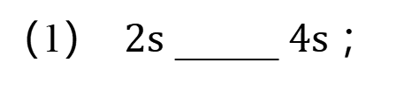
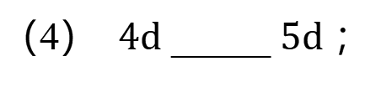

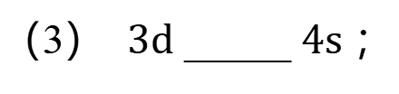

各能级的能量高低顺序：
①同一能层：ns < np < nd <nf
②不同能层的同类能级：ns < (n+1)s < (n+2)s < (n+3)s
③不同能层：ns < (n-2)f < (n-1)d < np
构造原理填充顺序：
1s→2s→2p→3s→3p→4s→3d→4p→5s→4d→5p→6s
【课堂练习】比较下列能级的能量大小关系（填“＞”、“＝”或“＜”）
＜
＜
（1） $2s$ _____ $4s$ ；
（2） $3p$ _____ $3d$ ；
>
＜
（3） $3d$ _____ $4s$ ；
（4） $4d$ _____ $5d$ ；
＜
（5） $2p$ _____ $3s$ ；

Slide 18
习题
小本第125页第4题
下列说法正确的是( )
A、3d、4d、5d能级最多所能容纳的电子数相同，它们所具有的能量也相同
B、L层电子的能量比K层电子的能量低
C、同一能级组内能级之间的能量差较小，而相邻能级组之间的能量差较大
D、第n电子层共有n个能级，最多容纳n²个电子
C

Slide 19
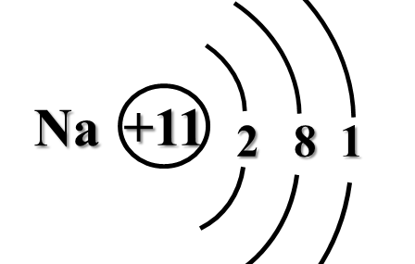
五、电子排布式
（熟记1-36号元素符号和名称）
电子排布式：将能级上所容纳的电子数标在该能级符号右上角，并按照
能层从左到右的顺序排列的式子。
该能级的电子数
(标在能级符号右上角)
能层序数
能级符号
基态Na的电子排布式：
1s²2s²2p⁶3s¹
K
L
M
K
L
M

Slide 20


五、电子排布式
基态原子电子排布式的书写：按构造原理填充电子，按能层次序书写
电子的填充顺序 (能量由低到高)：
1s 2s 2p 3s 3p 4s 3d 4p 5s ……
电子排布式的书写顺序：按能层序数依次书写
1s 2s 2p 3s 3p 3d 4s 4p ……
例
₂₆Fe :
1s² 2 s² 2p⁶ 3s² 3p⁶ 4s² 3d⁶
1s² 2s² 2p⁶ 3s² 3p⁶ 3d⁶ 4s²
同能层移到一起
Notes:
将同能层的能级移到一起

Slide 21
原子序数 | 元素名称 | 元素符号 | 电子排布 K L M N
1 | 氢 | H
2 | 氦 | He
3 | 锂 | Li
4 | 铍 | Be
5 | 硼 | B
6 | 碳 | C
7 | 氮 | N
8 | 氧 | O
9 | 氟 | F
10 | 氖 | Ne
1s¹
1s^{1~2}
1s²
1s² 2s¹
1s² 2s²
1s² 2s²2p¹
1s² 2s²2p²
1s² 2s^{1~2} 2p^{1~6}
1s² 2s²2p³
1s² 2s²2p⁴
1s² 2s²2p⁵
1s² 2s²2p⁶

Slide 22
原子序数 | 元素名称 | 元素符号 | 电子排布 K L M N
11 | 钠 | Na
12 | 镁 | Mg
13 | 铝 | Al
14 | 硅 | Si
15 | 磷 | P
16 | 硫 | S
17 | 氯 | Cl
18 | 氩 | Ar
19 | 钾 | K
20 | 钙 | Ca
1s² 2s²2p⁶ 3s¹
1s² 2s²2p⁶ 3s²
1s² 2s²2p⁶ 3s²3p¹
1s² 2s²2p⁶ 3s²3p²
1s²2s²2p⁶ 3s^{1~2}3p^{1~6}
1s² 2s²2p⁶ 3s²3p³
1s² 2s²2p⁶ 3s²3p⁴
1s² 2s²2p⁶ 3s²3p⁵
1s² 2s²2p⁶ 3s²3p⁶
1s² 2s²2p⁶ 3s²3p⁶ 4s¹
1s²2s²2p⁶3s²3p⁶4s^{1~2}
1s² 2s²2p⁶ 3s²3p⁶ 4s²

Slide 23
电子排布“特殊”的原子
1～36号元素是否都遵循构造原理？写出Cr、Cu 的电子排布式
24号铬：
29号铜：
1s²2s²2p⁶3s²3p⁶3d⁴4s²
3d⁵4s¹
1s²2s²2p⁶3s²3p⁶3d⁹4s²
3d¹⁰4s¹
基态₂₄Cr、₂₉Cu的核外电子排布不符合构造原理
当p、d、f能级处于全空、全充满(p⁶、d¹⁰、f¹⁴)或半充满(p³、d⁵、f⁷)状态时，能量相对较低，原子结构较稳定。

Slide 24
原子序数 | 元素名称 | 元素符号 | 电子排布 K L M N
21 | 钪 | Sc
22 | 钛 | Ti
23 | 钒 | V
24 | 铬 | Cr
25 | 锰 | Mn
26 | 铁 | Fe
27 | 钴 | Co
28 | 镍 | Ni
29 | 铜 | Cu
30 | 锌 | Zn
1s² 2s²2p⁶ 3s²3p⁶3d¹ 4s²
1s² 2s²2p⁶ 3s²3p⁶3d² 4s²
1s² 2s²2p⁶ 3s²3p⁶3d³ 4s²
半充满
1s² 2s²2p⁶ 3s²3p⁶3d⁵ 4s¹
1s² 2s²2p⁶ 3s²3p⁶3d⁵ 4s²
1s²2s²2p⁶3s²3p⁶3d^{1~10}4s²
1s² 2s²2p⁶ 3s²3p⁶3d⁶ 4s²
1s² 2s²2p⁶ 3s²3p⁶3d⁷ 4s²
Cr、Cu不符合构造原理
1s² 2s²2p⁶ 3s²3p⁶3d⁸ 4s²
全充满
1s² 2s²2p⁶ 3s²3p⁶3d¹⁰ 4s¹
1s² 2s²2p⁶ 3s²3p⁶3d¹⁰ 4s²
Notes:
基态24Cr、29Cu的核外电子排布不符合构造原理

Slide 25
原子序数 | 元素名称 | 元素符号 | 电子排布 K L M N
31 | 镓 | Ga
32 | 锗 | Ge
33 | 砷 | As
34 | 硒 | Se
35 | 溴 | Br
36 | 氪 | Kr
1s² 2s²2p⁶ 3s²3p⁶3d¹⁰ 4s²4p¹
1s² 2s²2p⁶ 3s²3p⁶3d¹⁰ 4s²4p²
1s² 2s²2p⁶ 3s²3p⁶3d¹⁰ 4s²4p³
1s² 2s²2p⁶ 3s²3p⁶3d¹⁰ 4s²4p⁴
1s² 2s²2p⁶ 3s²3p⁶3d¹⁰ 4s²4p⁵
1s² 2s²2p⁶ 3s²3p⁶3d¹⁰ 4s²4p⁶
序数尾数与4p数值相同
1s²2s²2p⁶3s²3p⁶3d¹⁰4s²4p^{1~6}

Slide 26
2、简化电子排布式
[上一周期稀有气体] + 剩余电子
把内层电子达到稀有气体结构的部分写成“原子实”，
用 [ ] 括起来，其余电子补充在外
Na的核外电子排布式：
1s²2s²2p⁶3s¹
简化电子排布式：
[Ne]3s¹
1s²
₂He : .
内层电子
价层电子
1s²2s²2p⁶
₁₀Ne : .
1s²2s²2p⁶3s²3p⁶
₁₈Ar : .
稀有气体通式：ns²np⁶

Slide 27
3、价层电子排布式
与元素化合价有关，决定元素的化学性质
①主族、0族：
最外层电子
②副族（过渡元素）：
最外层电子和次外层电子
Na的价层电子排布式：
3s¹
Cr的价层电子排布式：
3d⁵4s¹
+1
+6
Na⁺ Cr⁶⁺

Slide 28
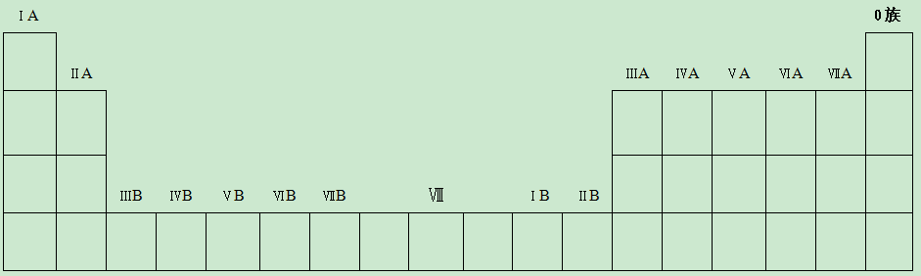
写出第4周期元素价电子排布式
价层电子
主族元素：最外层
副族元素：3d+最外层
19 20 21 22 23 24 25 26 27 28 29 30 31 32 33 34 35 36
4s¹ 4s²
3d⁷
4s²
3d¹⁰
4s²
4s²
4p³
4s²
4p⁶
3d¹4s²
3d²
4s²
3d³
4s²
3d⁵
4s¹
3d⁵4s²
3d⁶
4s²
3d⁸
4s²
3d¹⁰
4s¹
4s²
4p¹
4s²
4p²
4s²
4p⁴
4s²
4p⁵

Slide 29
原子序数 | 元素名称 | 元素符号 | 电子排布 | 简化电子排布式 | 价电子排布式
1 | 氢 | H | 1s¹
2 | 氦 | He | 1s²
3 | 锂 | Li | 1s²2s¹
4 | 铍 | Be | 1s²2s²
5 | 硼 | B | 1s²2s²2p¹
6 | 碳 | C | 1s²2s²2p²
7 | 氮 | N | 1s²2s²2p³
8 | 氧 | O | 1s²2s²2p⁴
9 | 氟 | F | 1s²2s²2p⁵
10 | 氖 | Ne | 1s²2s²2p⁶
1s¹
1s¹
1s² 或[He]
1s²
[He]2s¹
2s¹
[He]2s²
2s²
[He]2s²2p¹
2s²2p¹
[He]2s²2p²
2s²2p²
[He]2s²2p³
2s²2p³
[He]2s²2p⁴
2s²2p⁴
[He]2s²2p⁵
2s²2p⁵
[He]2s²2p⁶
2s²2p⁶

Slide 30
原子序数 | 元素名称 | 元素符号 | 电子排布 | 简化电子排布式 | 价电子排布式
11 | 钠 | Na | 1s²2s²2p⁶3s¹
12 | 镁 | Mg | 1s²2s²2p⁶3s²
13 | 铝 | Al | 1s²2s²2p⁶3s²3p¹
14 | 硅 | Si | 1s²2s²2p⁶3s²3p²
15 | 磷 | P | 1s²2s²2p⁶3s²3p³
16 | 硫 | S | 1s²2s²2p⁶3s²3p⁴
17 | 氯 | Cl | 1s²2s²2p⁶3s²3p⁵
18 | 氩 | Ar | 1s²2s²2p⁶3s²3p⁶
19 | 钾 | K | 1s²2s²2p⁶3s²3p⁶4s¹
20 | 钙 | Ca | 1s²2s²2p⁶3s²3p⁶4s²
[Ne]3s¹
3s¹
[Ne]3s²
3s²
[Ne]3s²3p¹
3s²3p¹
[Ne]3s²3p²
3s²3p²
[Ne]3s²3p³
3s²3p³
[Ne]3s²3p⁴
3s²3p⁴
[Ne]3s²3p⁵
3s²3p⁵
[Ne]3s²3p⁶
或[Ar]
3s²3p⁶
[Ar]4s¹
4s¹
[Ar]4s²
4s²

Slide 31

原子序数 | 元素名称 | 元素符号 | 电子排布 | 简化电子排布式 | 价电子排布式
21 | 钪 | Sc | 1s²2s²2p⁶3s²3p⁶3d¹4s²
22 | 钛 | Ti | 1s²2s²2p⁶3s²3p⁶3d²4s²
23 | 钒 | V | 1s²2s²2p⁶3s²3p⁶3d³4s²
24 | 铬 | Cr | 1s²2s²2p⁶3s²3p⁶3d⁵4s¹
25 | 锰 | Mn | 1s²2s²2p⁶3s²3p⁶3d⁵4s²
26 | 铁 | Fe | 1s²2s²2p⁶3s²3p⁶3d⁶4s²
27 | 钴 | Co | 1s²2s²2p⁶3s²3p⁶3d⁷4s²
28 | 镍 | Ni | 1s²2s²2p⁶3s²3p⁶3d⁸4s²
29 | 铜 | Cu | 1s²2s²2p⁶3s²3p⁶3d¹⁰4s¹
30 | 锌 | Zn | 1s²2s²2p⁶3s²3p⁶3d¹⁰4s²
[Ar]3d¹4s²
3d¹4s²
[Ar]3d²4s²
3d²4s²
[Ar]3d³4s²
3d³4s²
[Ar]3d⁵4s¹
3d⁵4s¹
[Ar]3d⁵4s²
3d⁵4s²
[Ar]3d⁶4s²
3d⁶4s²
[Ar]3d⁷4s²
3d⁷4s²
[Ar]3d⁸4s²
3d⁸4s²
[Ar]3d¹⁰4s¹
3d¹⁰4s¹
[Ar]3d¹⁰4s²
3d¹⁰4s²

Slide 32
原子序数 | 元素名称 | 元素符号 | 电子排布 | 简化电子排布式 | 价电子排布式
31 | 镓 | Ga | 1s²2s²2p⁶3s²3p⁶3d¹⁰4s²4p¹
32 | 锗 | Ge | 1s²2s²2p⁶3s²3p⁶3d¹⁰4s²4p²
33 | 砷 | As | 1s²2s²2p⁶3s²3p⁶3d¹⁰4s²4p³
34 | 硒 | Se | 1s²2s²2p⁶3s²3p⁶3d¹⁰4s¹4p⁴
35 | 溴 | Br | 1s²2s²2p⁶3s²3p⁶3d¹⁰4s²4p⁵
36 | 氪 | Kr | 1s²2s²2p⁶3s²3p⁶3d¹⁰4s²4p⁶
[Ar]3d¹⁰4s²4p¹
4s²4p¹
[Ar]3d¹⁰4s²4p²
4s²4p²
[Ar]3d¹⁰4s²4p³
4s²4p³
[Ar]3d¹⁰4s²4p⁴
4s²4p⁴
[Ar]3d¹⁰4s²4p⁵
4s²4p⁵
[Ar]3d¹⁰4s²4p⁶
4s²4p⁶
或[Kr]

Slide 33
4、离子的电子排布式
①先写原子的电子排布式，再写得失电子的情况
②由外向里失去电子，同能级由高到低的顺序失电子
Cl 1s²2s²2p⁶3s²3p⁵
Fe 1s²2s²2p⁶3s²3p⁶3d⁶4s²
[Ar]3d⁶4s²
Cl－
1s²2s²2p⁶3s²3p⁶
Fe²⁺
1s²2s²2p⁶3s²3p⁶3d⁶
[Ar]3d⁶
Fe³⁺
1s²2s²2p⁶3s²3p⁶3d⁵
[Ar]3d⁵
【思考】为什么Fe³⁺更稳定，Fe²⁺性质活泼？
Fe³⁺处于半充满，较稳定
【练习】请写出K⁺、S²⁻、 Cu²⁺ 离子的电子排布式？
K⁺ ：1s²2s²2p⁶3s²3p⁶
S²⁻ ：1s²2s²2p⁶3s²3p⁶
Cu²⁺ ：1s²2s²2p⁶3s²3p⁶3d⁹

Slide 34
习题
小本第125页第9题
下列各原子或离子的电子排布式错误的是( )
A、 K⁺ : 1s²2s²2p⁶3s²3p⁶
B、₃₃As : 1s²2s²2p⁶3s²3p⁶3d¹⁰4s²4p³
C、₂₆Fe : 1s²2s²2p⁶3s²3p⁶3d⁴4s²
D、 N³⁻ : 1s²2s²2p⁶
C

